Slide 1
Behaviour driven development (BDD)

Slide 2
Plan prezentacji:
Wstęp
Behaviour driven development - definicja i cele
BDD zasady
Behavioral specification
Ubiquitous language
Using specialized tools
4. Zalety
5. Błędy przy wdrażaniu BDD
6. Wady

Slide 3
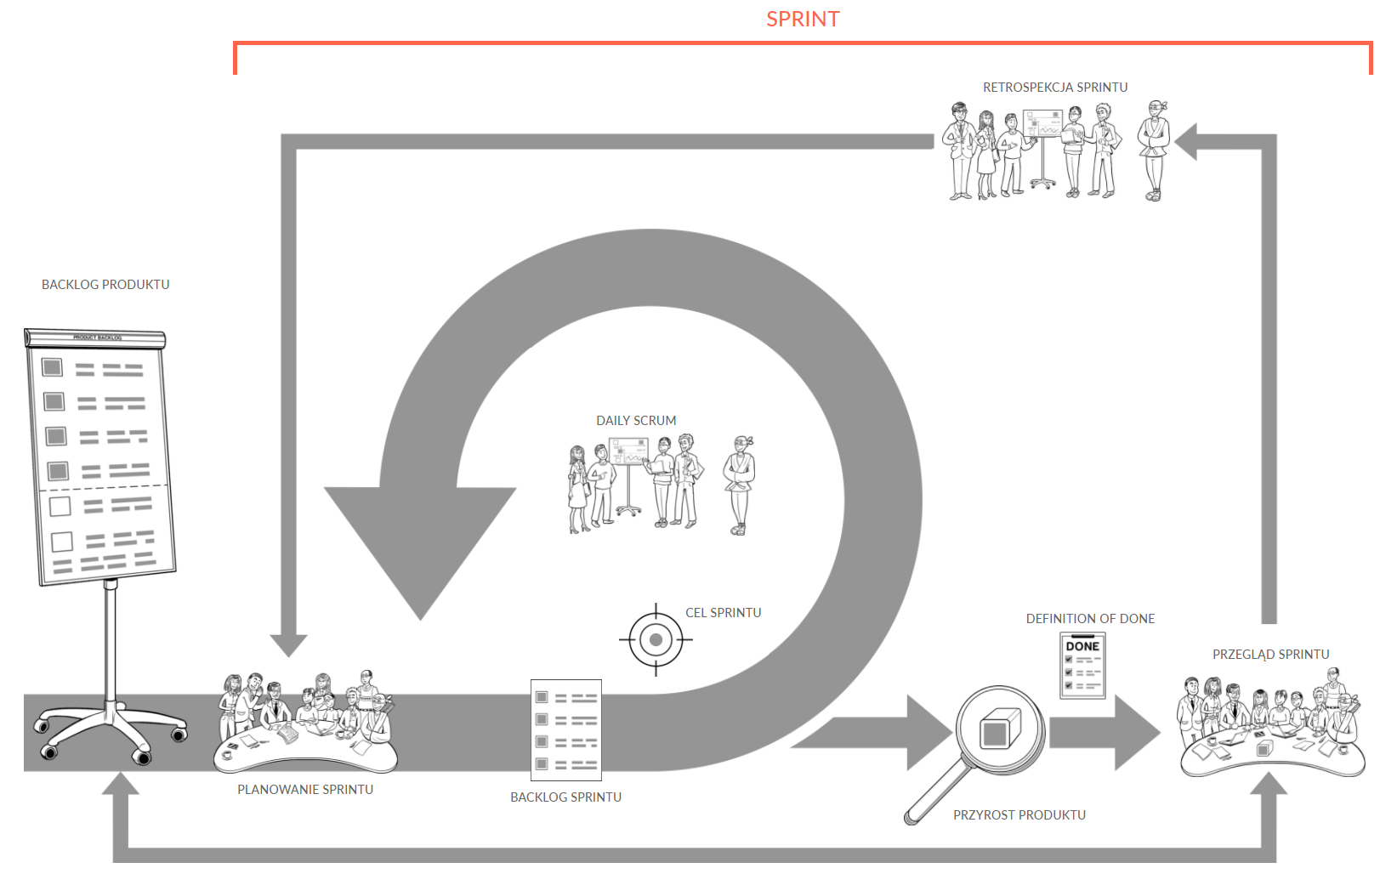
Ostatnio

Slide 4
Definition of done
Definition of done jest listą kryteriów, warunków i cech, które historyjka musi spełnić, by można było ją uznać za skończoną.

Slide 5
Behaviour driven development
Jest metodologią, podejściem do rozwoju oprogramowania, które wypełnia lukę w komunikacji pomiędzy biznesem a IT.
Cel:
Poznania potrzeb, celów i oczekiwań klienta
Usprawnienie komunikacji pomiędzy wszystkimi zainteresowanymi (stakeholders)
Wytworzenie oprogramowania spełniającego te założenia.

Slide 6
Behaviour driven development
Nazywana metodologią “outside-in”
Skupia się na zachowaniu a nie na implementacji.
Zaleca zdefiniowanie domain-specific language (DSL) - aby umożliwić zrozumienie wymagań wszystkim zainteresowanym a także zaadaptować zdania z języka naturalnego na wykonywalne testy.

Slide 7
Zasady / praktyki BDD

Slide 8
Behavioral Specifications
Opisuje sposób tworzenia scenariuszy testowych.
Story : # Na początku powinien znajdować się opis feature, który stanowi kryterium akceptacji.
As a [role]
I want to [feature] # Następnie wypisane są testy akceptacyjne (historyjki użytkowników) według szablonu:
so that [benefit]
As a moderator
I want to create new game by entering the name and optional description,
so that i can start invite players
Given a certain scenario
When an action takes place # Pod historyjką powinien być zbiór scenariuszy testowych:
Then this should be the outcome.
Given the User has not entered any name on the form
When they click the submit button
Then proper validation messages should be show.

Slide 9
Behavioral Specifications
Tytuł powinien opisywać działanie : “Account Holder withdraws cash”
Narracja powinna zawierać rolę, cechę i korzyść
Feature powinien być wystarczająco mały aby zmieścić się w jednej iteracji
“ Account Holder withdraws cash “ może być rozbity na:
Account Holder withdraws cash (assumptions: ATM is working and card is valid)
Account Holder withdraws cash with invalid card (assumptions: ATM is working)
Account Holder withdraws cash from flaky ATM (assumptions: card is valid)

Slide 10
Scenario 2: Account has insufficient funds
Given the account balance is \$10
And the card is valid
And the machine contains enough money
When the Account Holder requests \$20
Then the ATM should not dispense any money
And the ATM should say there are insufficient funds
And the account balance should be \$20
And the card should be returned
Scenario 3: Card has been disabled
Given the card is disabled
When the Account Holder requestzyk s \$20
Then the ATM should retain the card
And the ATM should say the card has been retained
Story: Account Holder withdraws cash
As an Account Holder
I want to withdraw cash from an ATM
So that I can get money when the bank is closed
Scenario 1: Account has sufficient funds
Given the account balance is \$100
And the card is valid
And the machine contains enough money
When the Account Holder requests \$20
Then the ATM should dispense \$20
And the account balance should be \$80
And the card should be returned

Slide 11
Ubiquitous Language
BDD kładzie duży nacisk na język jakim posługują się interesariusze. Zaleca zdefiniowanie domain specific language (DSL).
DSL pozwala na łatwą komunikację o domenie projektu, powinien być zdefiniowany na etapie omawiania wymagań, powinien być zrozumiały i zaakceptowany przez wszystkich zainteresowanych projektem.

Slide 12
Gherkin – A DSL to define functional tests
Elastyczna składnia -> testy wyglądają jak zdania.
Deweloperzy definiują specjalne komendy np.: “{name} has {amount}$ on his account” i podpinają funkcję jaką ma się uruchomić ta komenda.
Gherkin umożliwia schowanie kodu pod płaszczyzną którą wszyscy są w stanie zrozumieć.
https://docs.cucumber.io/gherkin/reference/

Slide 13
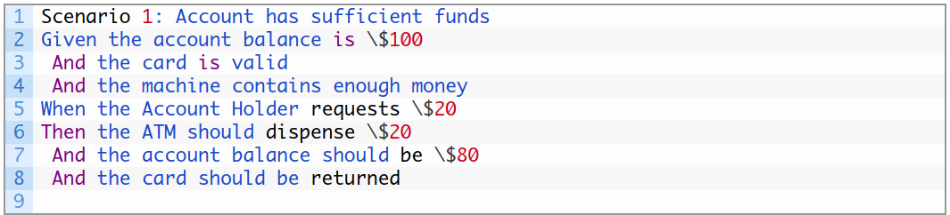
Using Specialized Tools
Narzędziach do testowania BDD mają na celu bezpośrednie kopiowanie języka i fraz z opowiadań DSL, które zostały już zdefiniowane.

Slide 14
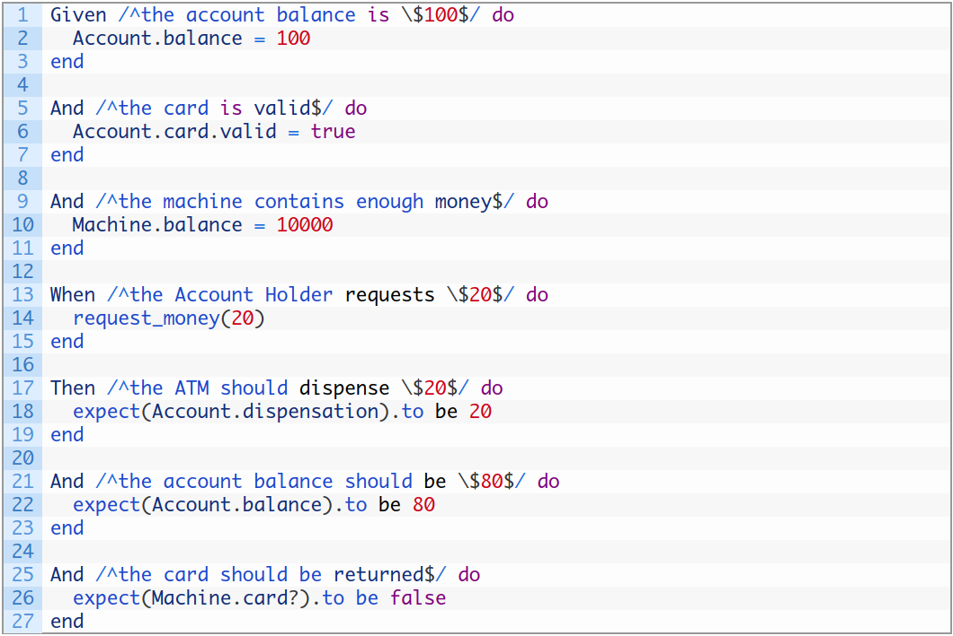

Slide 15
Three amigos rule / Example Workshop
W tworzeniu i omawianiu wymagań i tworzeniu przykładów użycia powinni uczestniczyć : przedstawiciele biznesu, deweloperzy i testerzy.
Przedstawiciel biznesu - Osoba która zwracają uwagę na przydatność i wartość poszczególnych wymagań. Ich wkład jest obowiązkowy aby dostarczyć produkt który ma wartość biznesową.
Deweloprzy - reprezentują przestrzeń “rozwiązania”. To oni mając dane wejściowe myślą nad rozwiązaniem, potencjalnymi błędami oraz poziomem szczegółowości jaki powinien mieć każdy feature
Testerzy - reprezentują przestrzeń “problemu”. Widzą potencjalne problemy jeszcze zanim feature zostanie zaimplementowany.

Slide 16
Definition of done as set of stories
Definition of done powinien zawierać zbiór testów akceptacyjnych jakie powinny na danym etapie działać.
Zbiór powinien się zwiększać z każdą iteracją.
Iteracja może się zakończyć dopiero wtedy, gdy wszystkie wymagane do tej pory testy akceptacyjne przechodzą

Slide 17
Zalety
Usprawnienie komunikacji w zespole

Slide 18
Zalety
Usprawnienie komunikacji w zespole
Wymagania i cel zrozumiany przez wszystkich zainteresowanych

Slide 19
Zalety
Usprawnienie komunikacji w zespole
Wymagania i cel zrozumiany przez wszystkich zainteresowanych
Skupianie się na zachowaniu / na output usprawnia rozmowy o rzeczywistej wartości / ważności poszczególnych wymagań, co też wpływa na priorytet ich wykonania i poziom dokładności.

Slide 20
Zalety
Usprawnienie komunikacji w zespole
Wymagania i cel zrozumiany przez wszystkich zainteresowanych
Skupianie się na zachowaniu / na output usprawnia rozmowy o rzeczywistej wartości / ważności poszczególnych wymagań, co też wpływa na priorytet ich wykonania i poziom dokładności.
Testy akceptacyjne dają pewność, że implementując feature’y nie zepsuło się nic w innej części aplikacji.

Slide 21
Zalety
Usprawnienie komunikacji w zespole
Wymagania i cel zrozumiany przez wszystkich zainteresowanych
Skupianie się na zachowaniu / na output usprawnia rozmowy o rzeczywistej wartości / ważności poszczególnych wymagań, co też wpływa na priorytet ich wykonania i poziom dokładności.
Testy akceptacyjne dają pewność, że implementując inne feature’y nie zepsuło się nic w innej części aplikacji.
Dzięki jasno zdefiniowanemu DOD opartemu na testach akceptacyjnych dostajemy pewność, że projekt idzie do przodu i we właściwym kierunku

Slide 22
Zalety
Usprawnienie komunikacji w zespole
Wymagania i cel zrozumiany przez wszystkich zainteresowanych
Skupianie się na zachowaniu / na output usprawnia rozmowy o rzeczywistej wartości / ważności poszczególnych wymagań, co też wpływa na priorytet ich wykonania i poziom dokładności.
Testy akceptacyjne dają pewność, że implementując inne feature’y nie zepsuło się nic w innej części aplikacji.
Dzięki jasno zdefiniowanemu DOD opartemu na testach akceptacyjnych dostajemy pewność, że projekt idzie do przodu i we właściwym kierunku
Możliwość porównania co zmieniło się na danym etapie tworzenia aplikacji.

Slide 23
Zalety
Usprawnienie komunikacji w zespole
Wymagania i cel zrozumiany przez wszystkich zainteresowanych
Skupianie się na zachowaniu / na output usprawnia rozmowy o rzeczywistej wartości / ważności poszczególnych wymagań, co też wpływa na priorytet ich wykonania i poziom dokładności.
Testy akceptacyjne w czasie rzeczywistym sygnalizują czy wymagania są spełnione.
Dzięki jasno zdefiniowanemu definition of done opartemu na testach akceptacyjnych dostajemy pewność, że projekt idzie do przodu i we właściwym kierunku
Możliwość porównania co zmieniło się na danym etapie tworzenia aplikacji.
Żywa dokumentacja - oparta na przykładach użycia

Slide 24
Najczęstsze błędy we wdrażaniu BDD

Slide 25
“Building the right thing the wrong way”
Wynika z wdrożenia BDD, bez TDD.
Co to powoduje?
Funkcjonalność działa, ale moduły, które się na nią składają nie są testowane.
Może powodować problemy w utrzymaniu i rozwoju aplikacji

Slide 26
Traktowanie testów, jako formę implementacji BDD
Testy oparte na określonych scenariuszach to jeden z aspektów tej metody.
Pisanie testów behawioralnych mija się z celem, gdy brakuje komunikacji między “3 amigos”
Testerzy znają system nad którym pracują, więc testy BDD, którymi nie interesują się przedstawiciele biznesu, są przerostem formy nad treścią.

Slide 27
A czy są jakieś wady?

Slide 28
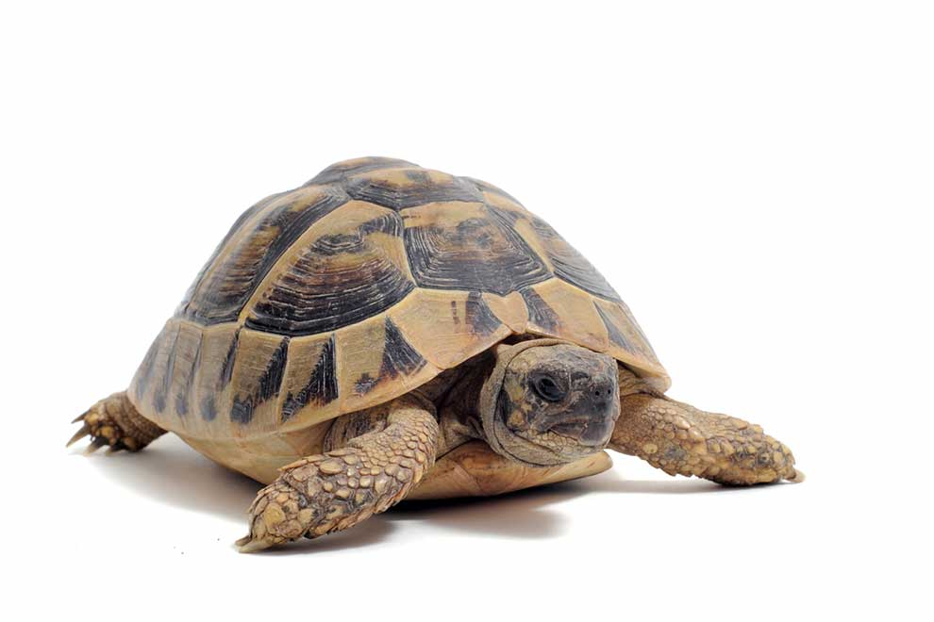
Stosunkowo wolny runtime
Przy wykonywaniu testu badamy dane zachowanie aplikacji, na które składa się kilka funkcjonalności, co powoduje dłuższe działanie.

Slide 29
Brak precyzji w opisywaniu błędów
Gdy test nie przejdzie, nie dostaniemy dokładnej informacji o tym co dokładnie nie działa.
Będziemy wiedzieli jedynie, że system nie ‘zachowuje się’ w sposób, który przewidzieliśmy.

Slide 30
Czasochłonność
Trzeba poświęcić stosunkowo dużo czasu na pisanie odpowiednich scenariuszy, więc mogą zostać zaniedbane na rzecz testów jednostkowych

Slide 31
Wysoki próg wejścia dla juniorów
By brać udział w tworzeniu scenariuszy testowych wymagana jest wiedza o systemie, której często brakuje nowym deweloperom.

Slide 32
Dziękujemy za uwagę :D

